Slide 1



Семья – опора государства, оплот свершений и побед

Slide 2


Slide 3
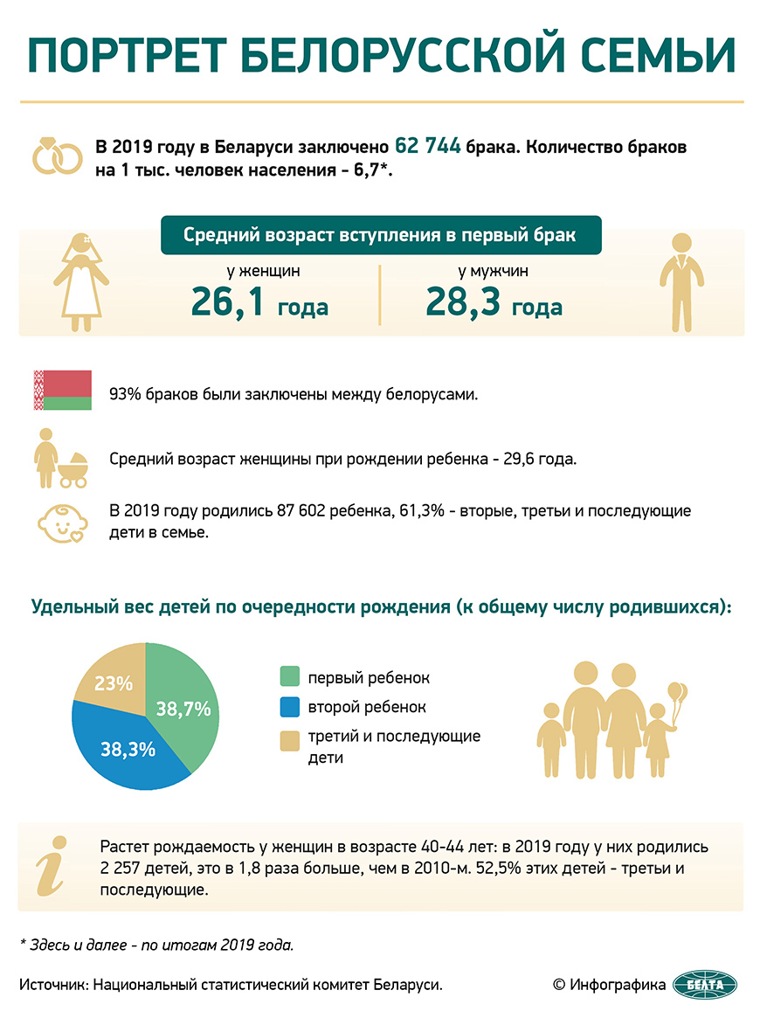
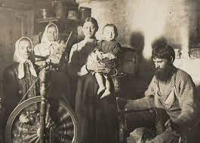
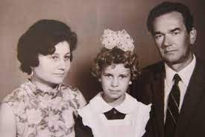
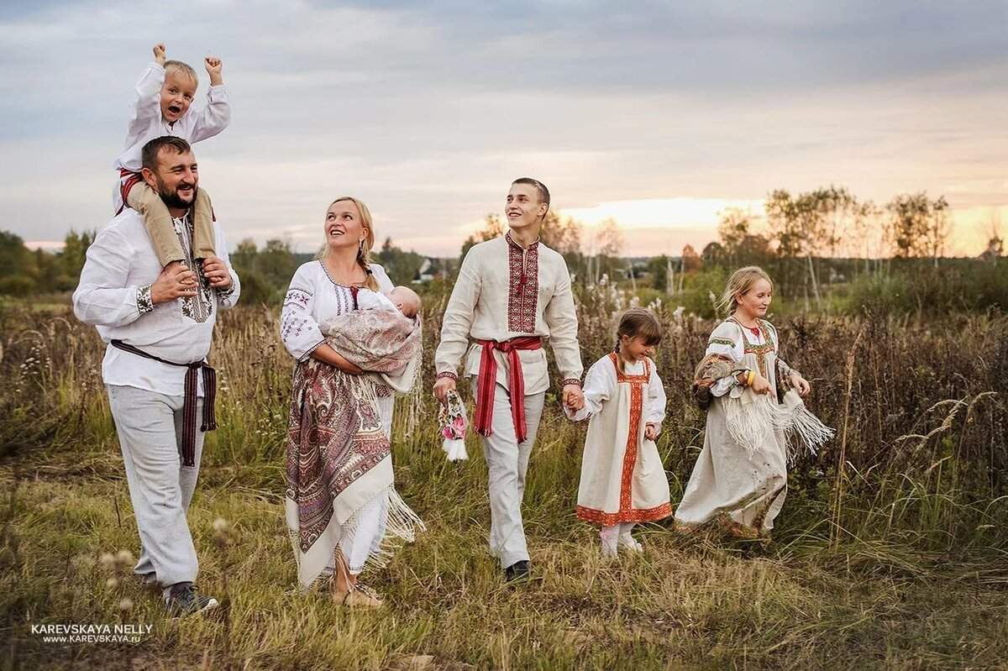

Slide 4
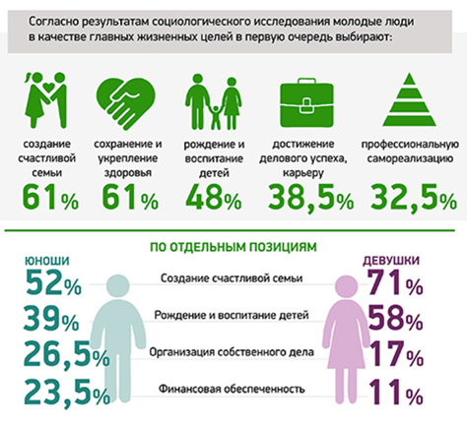


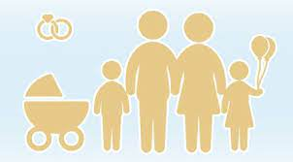

Slide 5


Slide 6
В Республике Беларусь проживает почти 1 143 тыс. семей с детьми до 18 лет
(по данным переписи населения 2019 года)
Семьи с одним ребенком
57,3%
Многодетные семьи
9,2%
Семьи с двумя детьми
33,5%

Slide 7
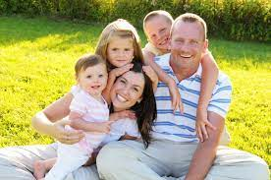
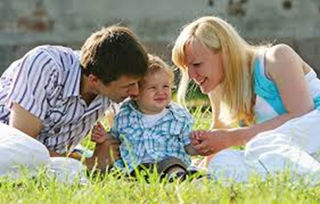
Комплекс мер по поддержке семей
Пособия в связи с рождением детей
Гарантии и льготы в сфере пенсионного законодательства
Гарантии и льготы в сфере жилищного законодательства
Пособия в связи с воспитанием детей
Семейный капитал
Государственная поддержка при строительстве (реконструкции) жилья
Социальное обслуживание семей с детьми
Гарантии и льготы в сфере образования
Гарантии и льготы в сфере здравоохранения
Гарантии и льготы в сфере трудового, налогового законодательства и др.

Slide 8
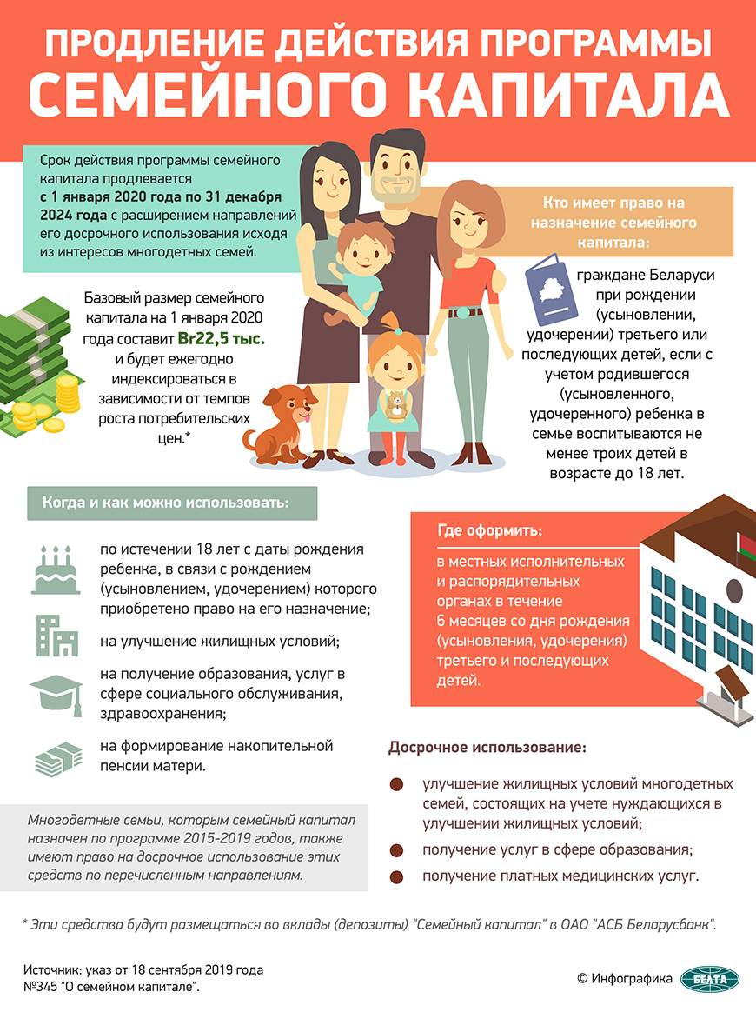
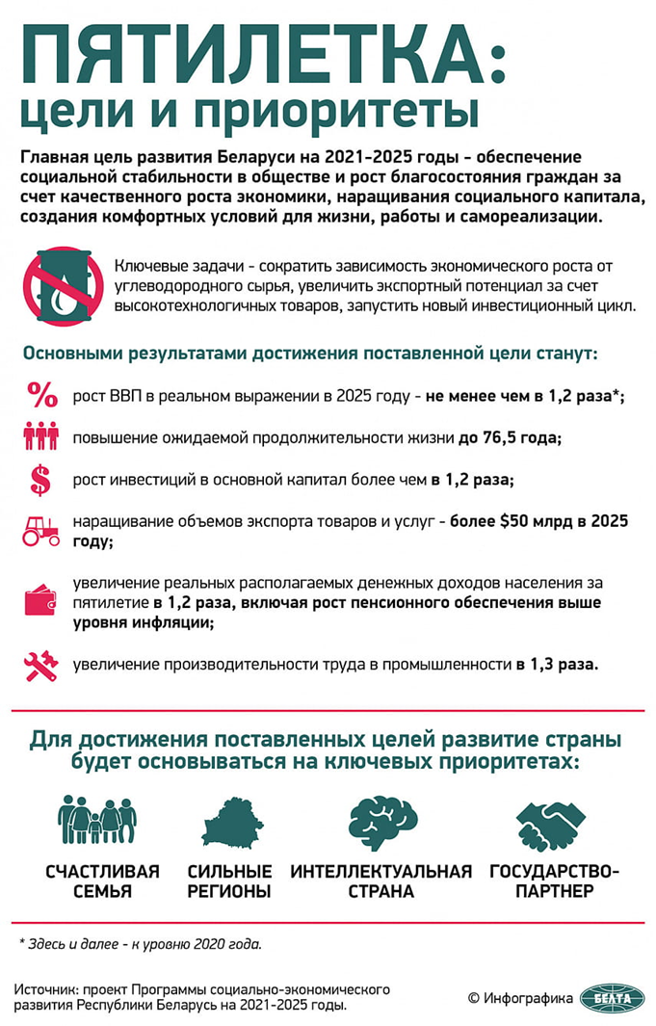


Slide 9

Семейное счастье – результат труда всех ее членов

